Slide 1
21100196
조민우

Slide 2
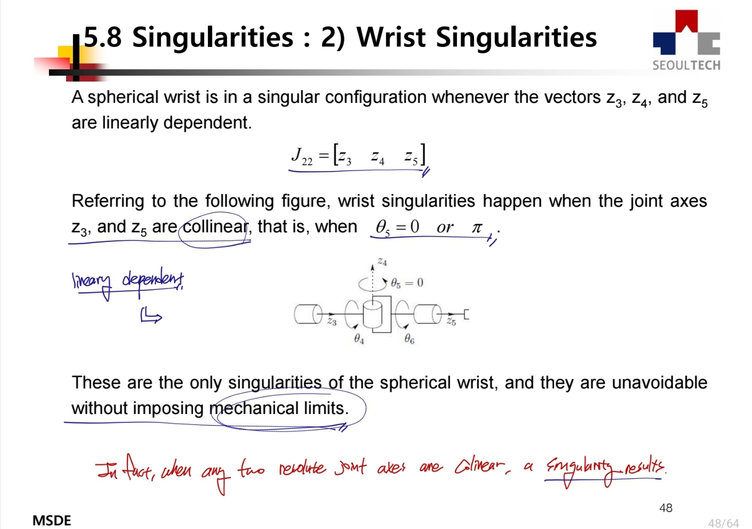
로봇 자코비안 수강
5강
특정 지점에서 값의 발산이 일어날 수 있는 Singularities 에
대해서 배웠습니다. 작동 반경의 경계 부분, 최대치의 reach
부분에서 일어난다는 것 또한 알게 되었습니다.

Slide 3
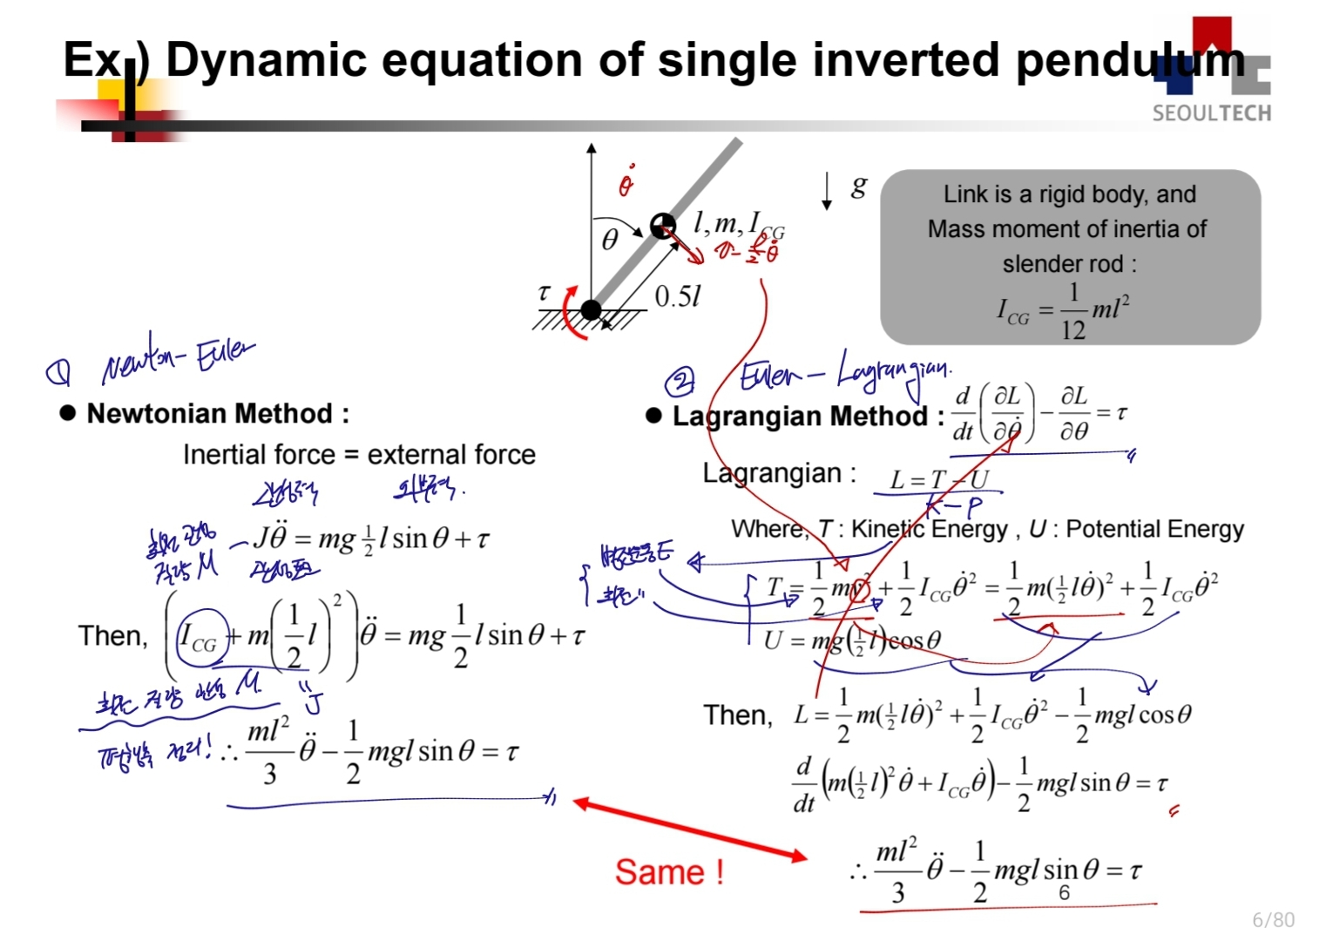
로봇 동역학 수강 중
6강
물체의 모션을 만들어내는 힘과 토크를 구해가는 과정 중에 Euler-Lagrange 방식과 Newton-Euler 방식 총 두 가지의 방식이 있다는 것을 알게 되었습니다.
n-link robot의 총 potential energy 와 kinetic energy를 구하는 방식을 배우고, 라그랑지안을 사용하여 나타내는 법을 배웠습니다.
차후 강의를 수강 후 복습 할 예정입니다.

Slide 4
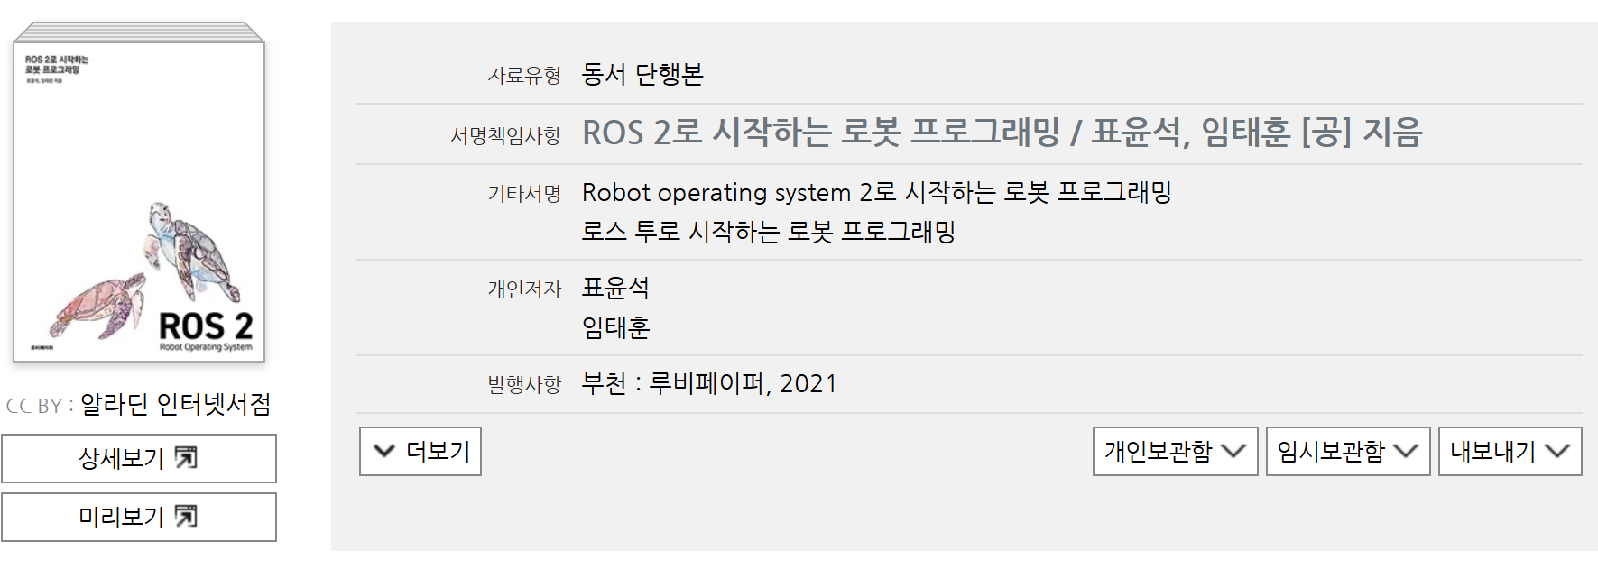
ROS2 공부
ROS 2로 시작하는 로봇 프로그래밍
ROS2에 관한 간단한 인트로 내용을 공부했습니다. ROS1과 ROS2 사이의 차이점에 대해서 알게 되었습니다. 하지만, ROS1을 사용해보진 않았기에 크게 와닿지는 않았습니다.

